Slide 1
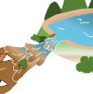
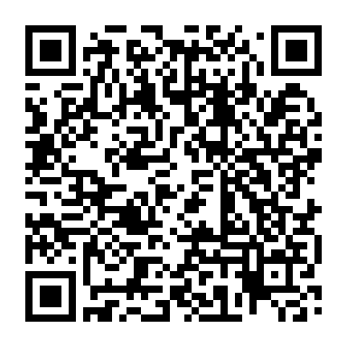
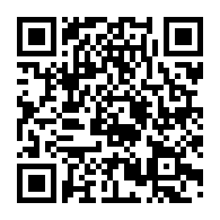
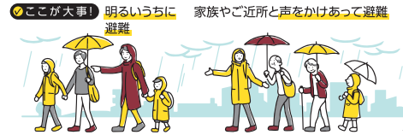
ご自身の避難について考えてみましょう！
地域防災タイムライン
日頃からの備え
サンプル
〇〇自主防災会
自宅の災害リスク
▶ ハザードマップ上で自宅周辺に色が塗られて
いる場合は、□に”✔”してください。
この地域では、大雨が降った際に、
まずはこれ！ 防災グッズチェックリスト
□ 飲料水（1日1人3ﾘｯﾄﾙ×3日） □ 防寒具・ｱﾙﾐﾌﾞﾗﾝｹｯﾄ
□ 食料（人数×3日） □ ガムテープ・軍手（人数分）
□ ﾓﾊﾞｲﾙﾊﾞｯﾃﾘｰ □ 靴・スリッパ □ 簡易トイレ
□ 携帯ラジオ □ ホイッスル □ 救急セット
※ その他グッズ一覧は、右のQRコードを参照⇒
洪水
ため池決壊
土砂災害
▲ ため池マップ
土石流・がけ崩れ
洪水
ため池決壊
が発生する危険があります。
災害が起こる可能性が高い時には、ご近所で声を掛けあって
早め早めに避難する
必要があります。
情報収集ツール
山折り
気象情報
避難情報の収集
テレビ・ラジオ
防災行政無線
防災メール
防災アプリ
（例）
（例）
避難のタイミング
避難に支援が
必要な人
（高齢者、障がいのある方、
乳幼児、妊婦など）
いる 警戒レベル３高齢者等避難で避難
いない 警戒レベル４避難指示で避難
特に、高齢者等には警戒レベル３で声かけを
避難する場所
～避難訓練などの際に、この用紙を活用してください～
避難する際の声掛け先
例）電話・戸別訪問など
▶ 避難先は２つ以上確保しておきましょう。
▶ 安全な場所にある、親戚・知人宅やホテルなども避難先になります。
氏 名
連絡方法
と
氏 名
連絡方法

Slide 2
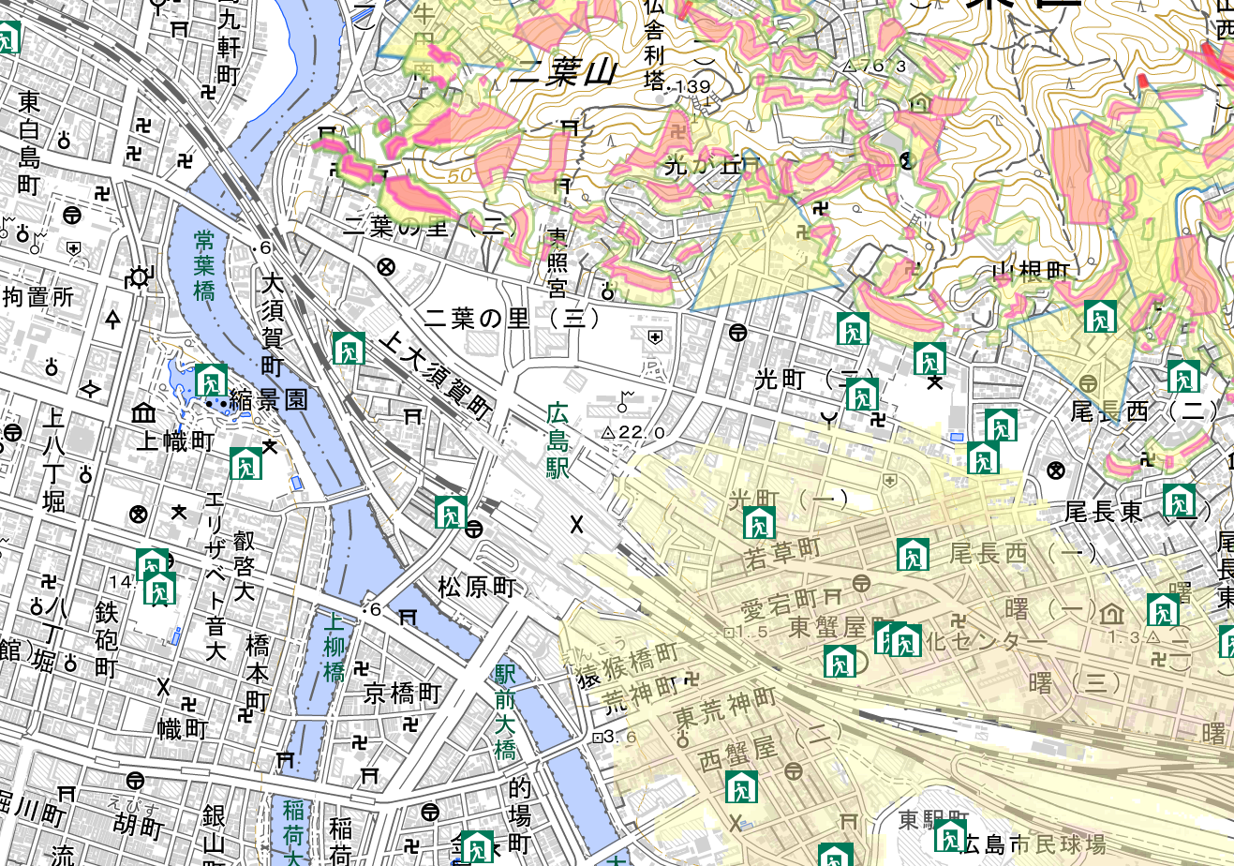
サンプル

Slide 3
ご自身の避難について考えてみましょう！
記載例
地域防災タイムライン
日頃からの備え
〇〇自主防災会
自宅の災害リスク
▶ ハザードマップ上で自宅周辺に色が塗られて
いる場合は、□に”✔”してください。
この地域では、大雨が降った際に、
✔
✔
✔
まずはこれ！ 防災グッズチェックリスト
□ 飲料水（1日1人3ﾘｯﾄﾙ×3日） □ 防寒具・ｱﾙﾐﾌﾞﾗﾝｹｯﾄ
□ 食料（人数×3日） □ ガムテープ・軍手（人数分）
□ ﾓﾊﾞｲﾙﾊﾞｯﾃﾘｰ □ 靴・スリッパ □ 簡易トイレ
□ 携帯ラジオ □ ホイッスル □ 救急セット
※ その他グッズ一覧は、右のQRコードを参照⇒
洪水
ため池決壊
土砂災害
▲ ため池マップ
土石流・がけ崩れ
洪水
ため池決壊
✔
が発生する危険があります。
✔
✔
災害が起こる可能性が高い時には、ご近所で声を掛けあって
早め早めに避難する
必要があります。
✔
✔
✔
✔
情報収集ツール
山折り
気象情報
避難情報の収集
✔
テレビ・ラジオ
✔
防災行政無線
防災メール
✔
防災アプリ
（例）
（例）
避難のタイミング
避難に支援が
必要な人
（高齢者、障がいのある方、
乳幼児、妊婦など）
✔
いる 警戒レベル３高齢者等避難で避難
いない 警戒レベル４避難指示で避難
特に、高齢者等には警戒レベル３で声かけを
避難する場所
～避難訓練などの際に、この用紙を活用してください～
避難する際の声掛け先
例）電話・戸別訪問など
▶ 避難先は２つ以上確保しておきましょう。
▶ 安全な場所にある、親戚・知人宅やホテルなども避難先になります。
向かいのおじいさん
訪問
氏 名
連絡方法
〇〇小学校
と
○○さんの家
隣町のおばあさん
連絡方法
電話
氏 名

